Slide 1
第8章 定时与计数器

Slide 2
重点
8253 引线功能及计数启动方法
6种工作方式及其输出波形
应用：
  芯片与系统的连接
  芯片的初始化编程

Slide 3
定时与计数
在微机系统中，常需要用到定时功能：
系统时钟的时间基准；
DRAM的定时刷新；
扬声器的发声信号源；
实时控制系统中周期性采样、外部事件定时计数；

Slide 4
定时与计数
实现定时功能主要有：
软件定时
  不需要额外硬件支持；
  CPU需要执行定时程序，降低了CPU使用效率。
硬件定时
  利用额外的硬件电路实现定时和计数；
  计时精确稳定，提高了CPU的使用效率。
Notes:
现在微机系统中，通常采用可编程集成电路实现定时和计数功能，可以通过编程来改变计数功能，十分灵活方便，如8253.

Slide 5
8253的工作原理
8253芯片特点：
可编程的逻辑器件
可实现定时和计数
工作方式：
  减法计数
  计数值减为0时输出相应控制信号
  输出控制信号的形式可以通过软件设置

Slide 6
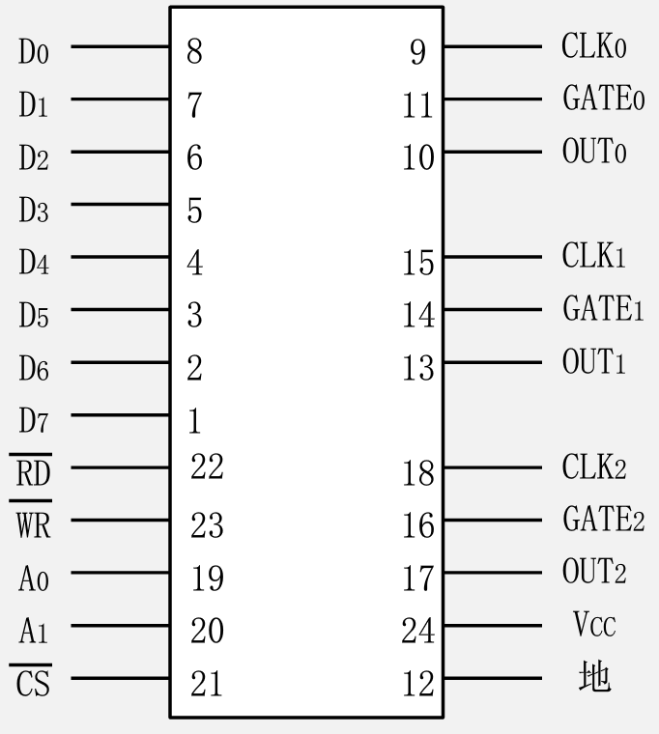
8253的引脚
连接系统端的主要引线：
  D0~D7
  #RD
  #WR
  #CS
  A0，A1
每个计数器引线：
  CLK 时钟脉冲输入
  GATE 门控信号输入
  OUT 定时输出

Slide 7
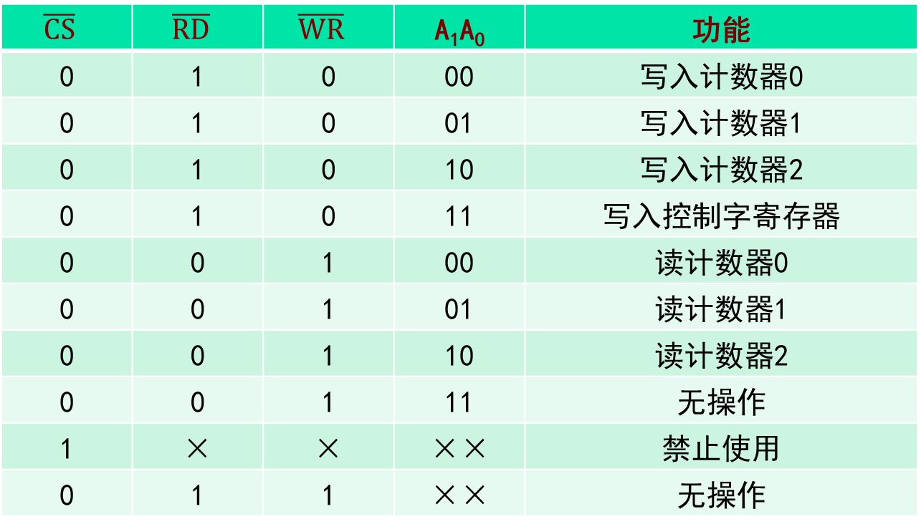
8253的引脚
8253控制信号功能表
$$\overline{CS}$$ | $$\overline{RD}$$ | $$\overline{WR}$$ | A₁A₀ | 功能
0 | 1 | 0 | 00 | 写入计数器0
0 | 1 | 0 | 01 | 写入计数器1
0 | 1 | 0 | 10 | 写入计数器2
0 | 1 | 0 | 11 | 写入控制字寄存器
0 | 0 | 1 | 00 | 读计数器0
0 | 0 | 1 | 01 | 读计数器1
0 | 0 | 1 | 10 | 读计数器2
0 | 0 | 1 | 11 | 无操作
1 | × | × | ×× | 禁止使用
0 | 1 | 1 | ×× | 无操作

Slide 8
8253的内部结构
内部数据总线
数据总线
缓冲器
计数器
0
CLK0
GATE0
D7 ~ D0
OUT0
RD
WR
A0
A1
读/写
逻辑
计数器
1
CLK1
GATE1
OUT1
CS
控制字
寄存器
计数器
2
CLK2
GATE2
OUT2
8253内部结构

Slide 9
8253的结构特点
内部具有3个独立的16位计数器通道；
每个计数器通道均可按6种不同的方式工作；
都可以按2进制或10进制(BCD码)格式进行计数；
最高计数频率能达到2MHz；

Slide 10
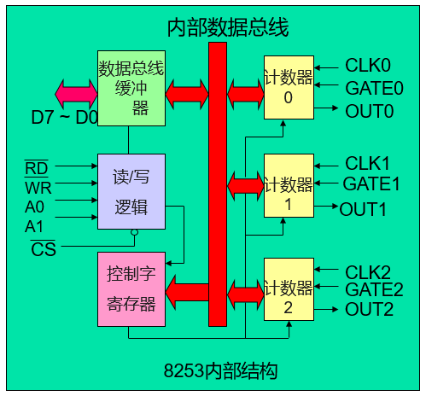
8253的内部结构
1. 计数通道
8253内部包含3个功能相同的计数器（计数器0、计数器1、计数器2），对3个通道的操作完全独立。每个通道都包含：
一个16位计数初值寄存器
一个16位减一计数器
一个16位计数输出锁存器
Notes:
初值寄存器和计数寄存器具有相同端口地址，存放计数初值

Slide 11
8253的内部结构
1. 计数通道（续）
计数初值寄存器用来保存CPU送来的计数初值；
减一计数器是实际执行部件，按照输入的时钟频率做减一运算，可以通过编程来确定是按照二进制还是十进制（BCD码）减法计数；
输出锁存器用来锁存计数器当前的值，供CPU读取；
0是计数器能够设置的最大计数初值。

Slide 12
8253的内部结构
计数通道（续）
8253每个计数器都各有3个引脚：
CLK：时钟脉冲输入端，最高频率为2MHz；
GATE：门控信号，决定是否允许计数；
OUT：输出信号，不同的工作方式有不同的输出信号；

Slide 13
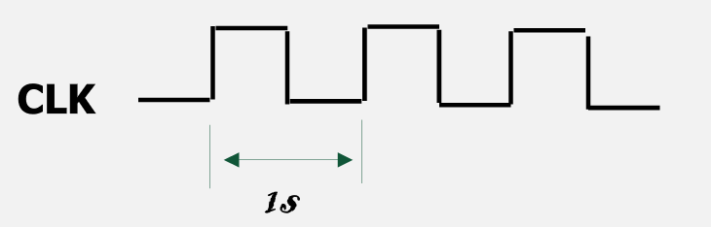
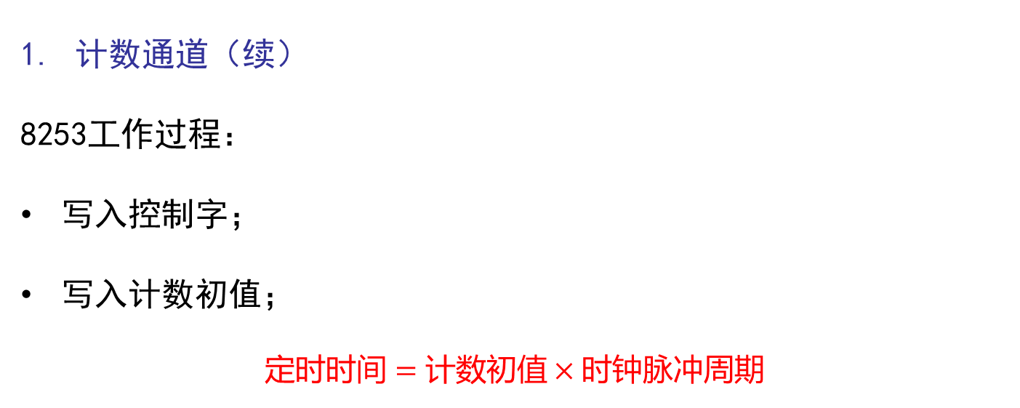
8253的内部结构
计数通道（续）
8253工作过程：
写入控制字；
写入计数初值；
$$定时时间=计数初值×时钟脉冲周期$$

Slide 14
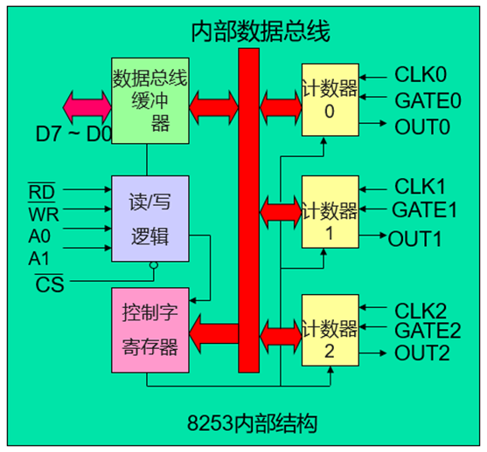
8253的内部结构
控制字寄存器
CPU对3个计数器的编程都是通过控制字寄存器来完成的，控制字寄存器只能写入，不能读出，可以用来设置：
计数器的工作方式；
计数初值的输入格式；
计数值的读出格式；
计数器计数进制等

Slide 15
8253的内部结构
数据总线缓冲器
双向三态的8位数据缓冲器，CPU通过该缓冲器和8253进行数据的传送，如：
写入控制字；
写入计数初值；
读出计数值。

Slide 16
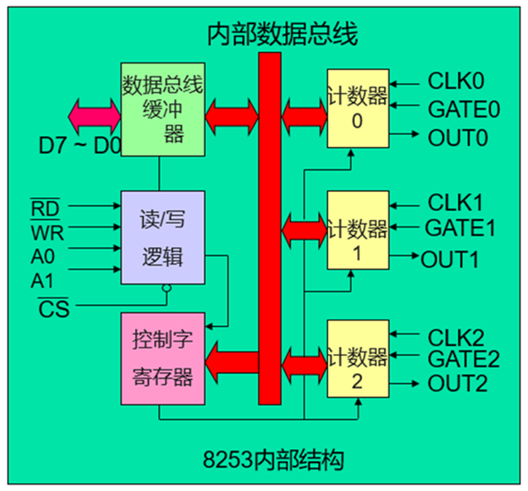
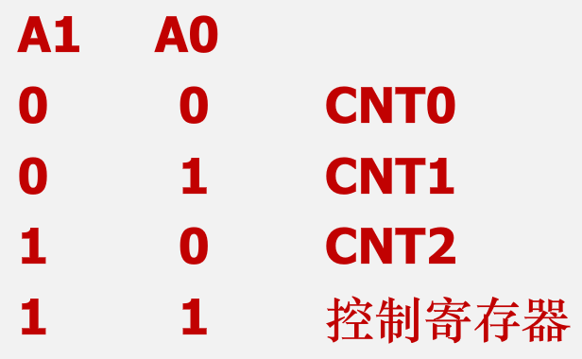
8253的内部结构
读写控制逻辑
接收控制信号和地址信号：
写信号#WR有效时，8253可以接收控制字和计数初值；
读信号#RD有效时，CPU可以读取计数器当前的计数值；
#CS、A0和A1组合决定了8253的地址空间：

Slide 17
8253的初始化编程
8253在使用之前，必须用程序把它们初始化为所需的特定模式。初始化编程按下列步骤进行：
写入控制字
写入计数初值

Slide 18
8253的初始化编程
1. 写入控制字
用OUT指令向控制字寄存器写入一个控制字，以选定计数器通道，设置该计数器的工作方式和计数格式。
写入控制字还起到复位作用，使输出端OUT变为规定的初始状态，并使计数器清零。

Slide 19
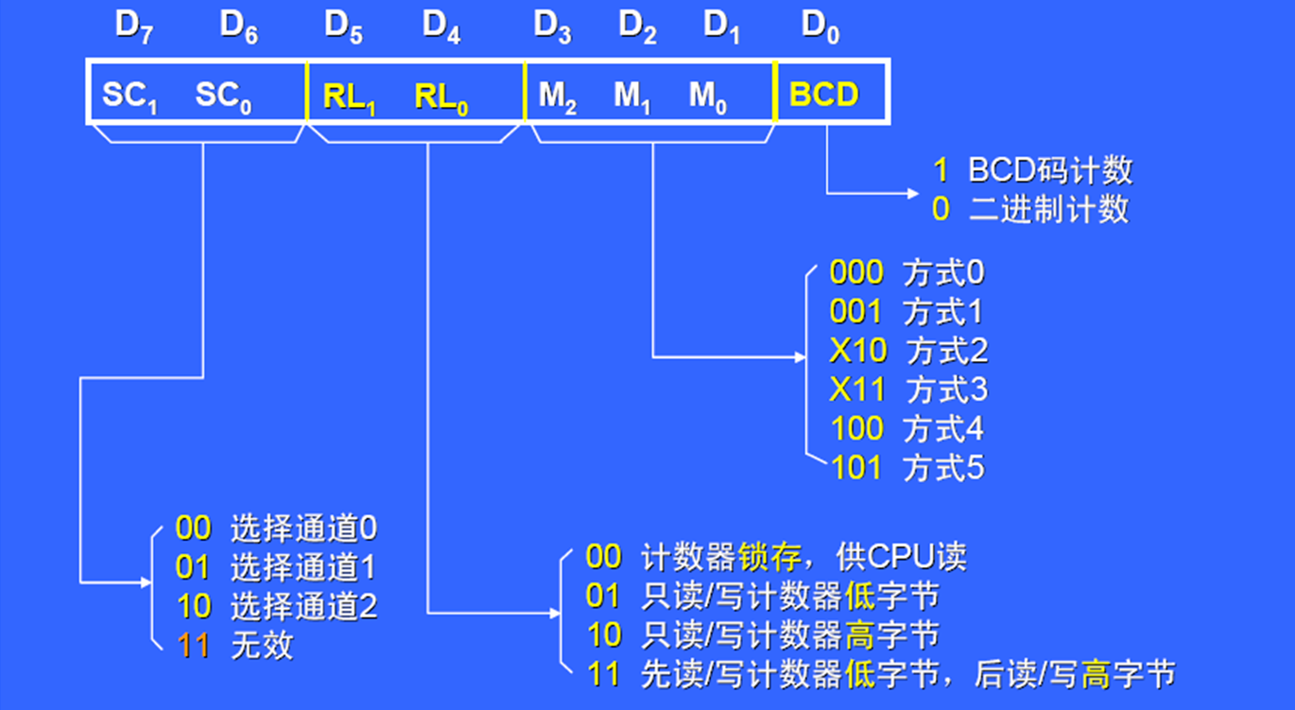
8253的初始化编程
8253控制字寄存器

Slide 20
8253的初始化编程
2. 写入计数初值
用OUT指令向选中的计数器端口地址中写入一个计数初值，初值可以是8位数据，也可以是16位数据；
若是8位数据，只需要一条输出指令就可完成初值的设置；
如果是16位数，则必须用两条输出指令来完成，且先送低8位数据，后送高8位数据。

Slide 21
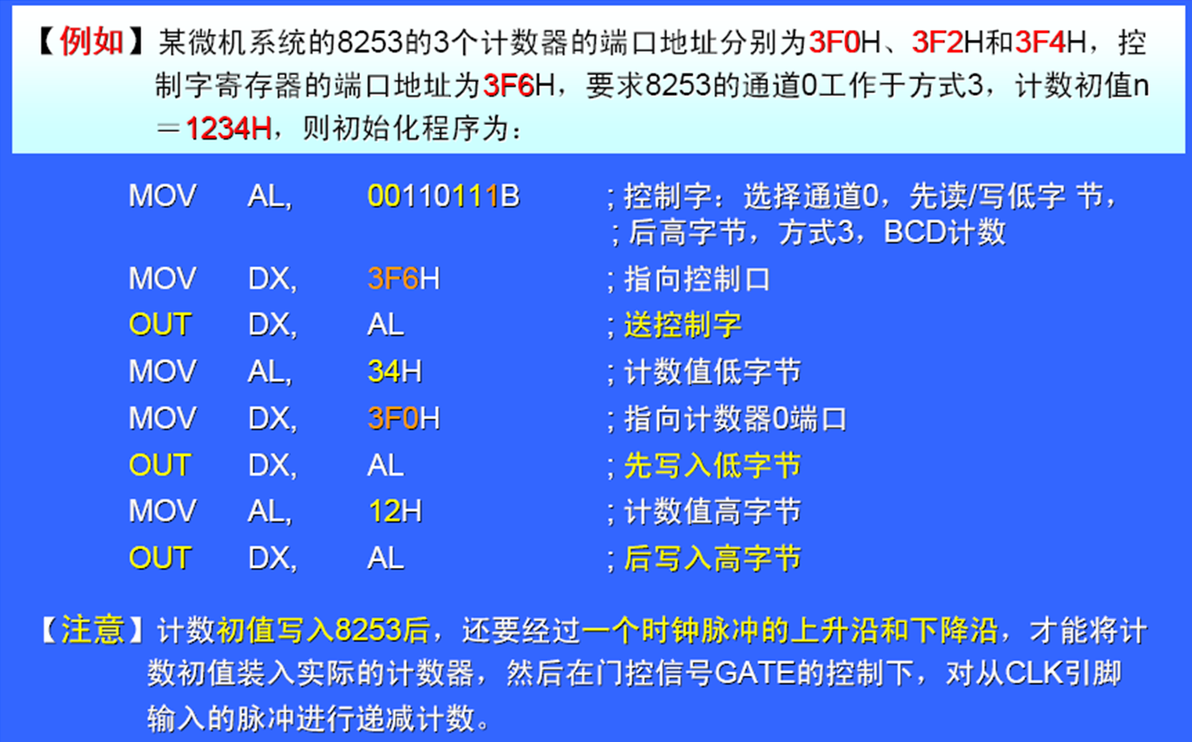
8253的初始化编程

Slide 22
8253计数启动方式
启动方式由GATE端信号的形式决定
软件启动：GATE端为高电平
硬件启动：GATE端有一个上升沿（正脉冲）
Notes:
六种方式都遵循：
（1）当控制字写入计数器时，所有电路复位，输出端OUT进入初始状态
（2）初始值写入后，在门控信号有效的情况下，在CLK的下降沿，计数器从计数初值开始减一计数

Slide 23
8253的工作方式
方式0：计数结束产生中断
方式1：硬件可重触发单稳态方式
方式2：周期性负脉冲输出
方式3：周期性方波输出
方式4：软件触发单次负脉冲输出
方式5：硬件触发单次负脉冲输出

Slide 24
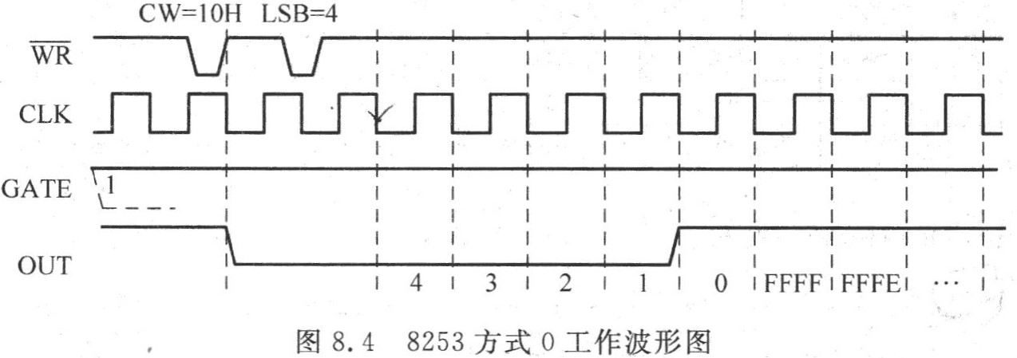
8253的工作方式
方式0（计数结束产生中断）：
软件启动，不自动重复计数；
计数结束输出高电平。
（计数结束产生中断）
Notes:
输出信号OUT初始状态为0；
门控信号GATE为1时，计数器才能减1计数，在计数过程中，OUT信号一直为0；
计数器减到0后，OUT信号由0变为1计数器脱离工作状态，直到新的计数初值输入，OUT变低，计数器才又开始减1计数；

Slide 25
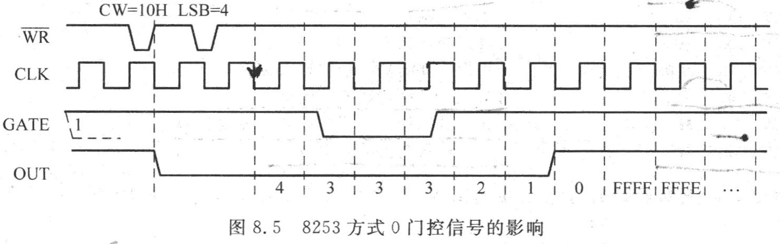
8253的工作方式
8253方式0门控信号的影响
Notes:
在计数过程中GATE信号变为0时，计数暂停，计数值保持不变；GATE信号再为1，计数器继续减1计数；

Slide 26
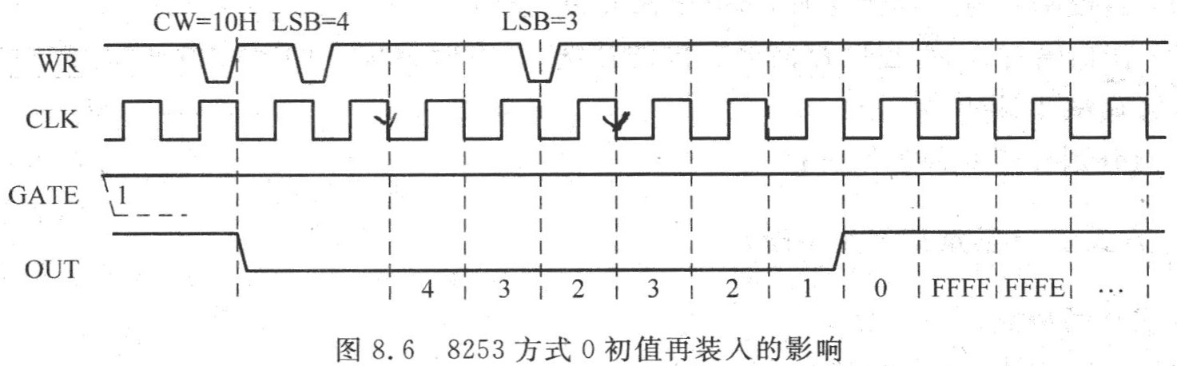
8253的工作方式
8253方式0初值再装入的影响
Notes:
在计数过程中，输入新的初始值，立即停止前面的计数，以新的计数初值开始减1计数。

Slide 27
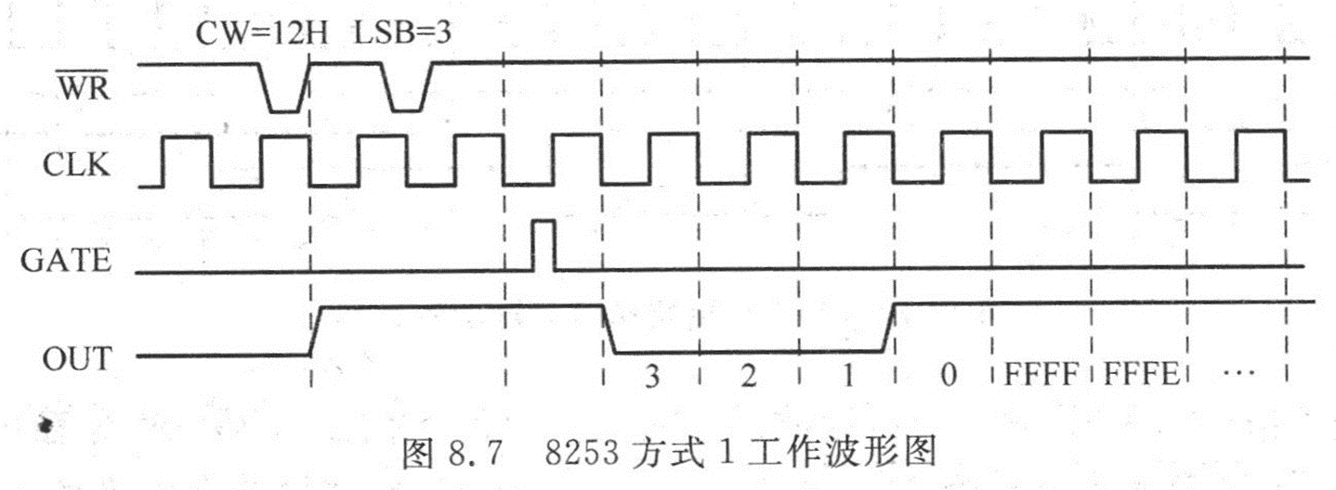
8253的工作方式
方式1（硬件可重触发单稳态方式）：
硬件启动，不自动重复计数；
计数开始输出低电平，结束后又变高。
Notes:
输出信号OUT初始状态为1；
门控信号GATE上升沿触发计数器减1计数，在计数过程中，OUT信号一直为0；
计数器减到0后，OUT信号由0变为1，计数器脱离工作状态，直到新的GATE信号上升沿到来，计数器才又开始减1计数；
计数一旦启动，GATE端即使变低也不会影响计数；
可重复触发，当计数结束后，不用再次写入计数初值，只要再次出现GATE上升沿，即可产生一个同样宽度的负脉冲

Slide 28
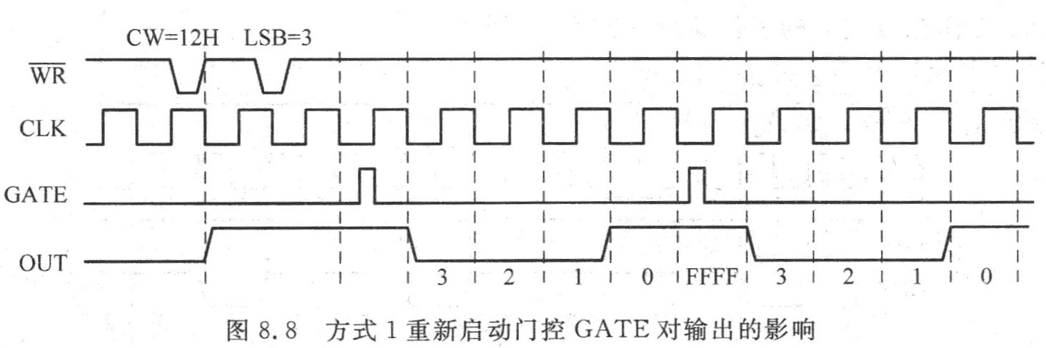
8253的工作方式
8253方式1重新启动门控GATE对输出的影响
Notes:
在计数过程中GATE又出现上升沿，计数器从CLK的下降沿处开始重新减1计数；

Slide 29
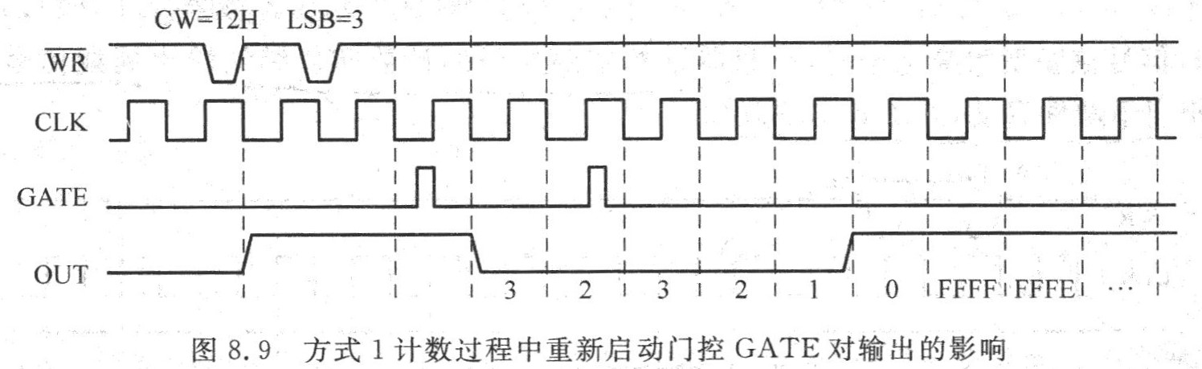
8253的工作方式
8253方式1计数过程中重新启动门控GATE对输出的影响
Notes:
在计数过程中GATE又出现上升沿，计数器从CLK的下降沿处开始重新减1计数；

Slide 30
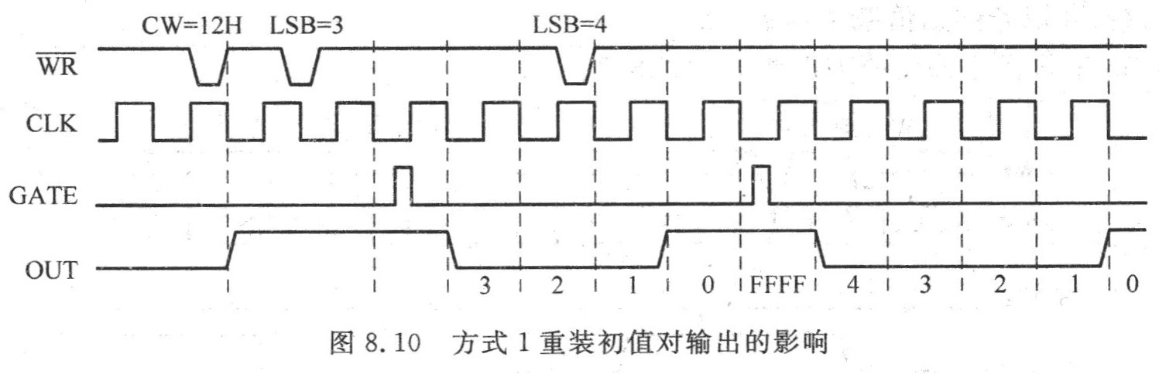
8253的工作方式
8253方式1重装初值对输出的影响
Notes:
在计数过程中，输入新的初始值，不影响本次计数。只有GATE信号的上升沿到来，计数器才以新的初值减1计数。

Slide 31
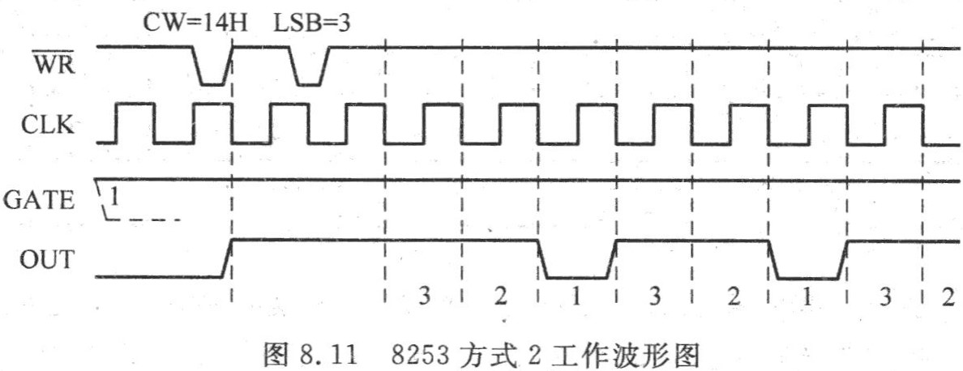
8253的工作方式
方式2（周期性负脉冲输出）：
软件启动，自动重复计数；
计数到最后一个脉冲时输出低电平。
Notes:
输出信号OUT初始状态为1；
门控信号GATE为1时，计数器减1计数，计数到1后，OUT输出1个CLK宽度的低电平，接着又重新开始计数，重复输出N-1个CLK宽度的高电平和1个CLK宽度的低电平周期信号；
可输出频率为1/N CLK脉冲频率的连续方波信号
每1个OUT端脉冲中包含（N-1）*CLK的正脉冲，1 CLK的负脉冲

Slide 32
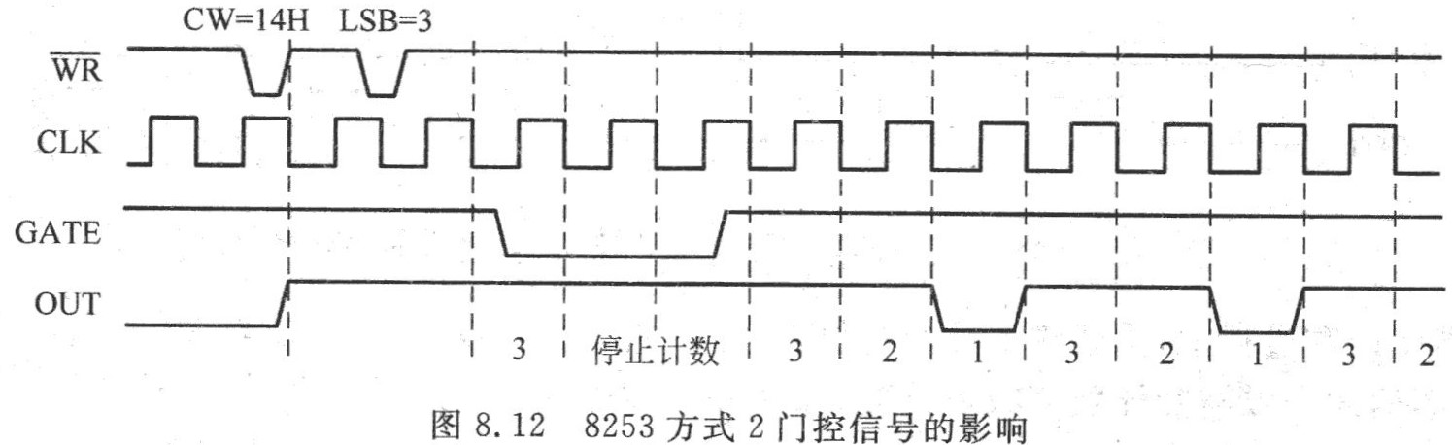
8253的工作方式
8253方式2门控信号的影响
Notes:
在计数过程中GATE信号变为0，计数器停止计数，直到GATE信号变为1，计数器从CLK信号的下降沿处开始重新减1计数；

Slide 33
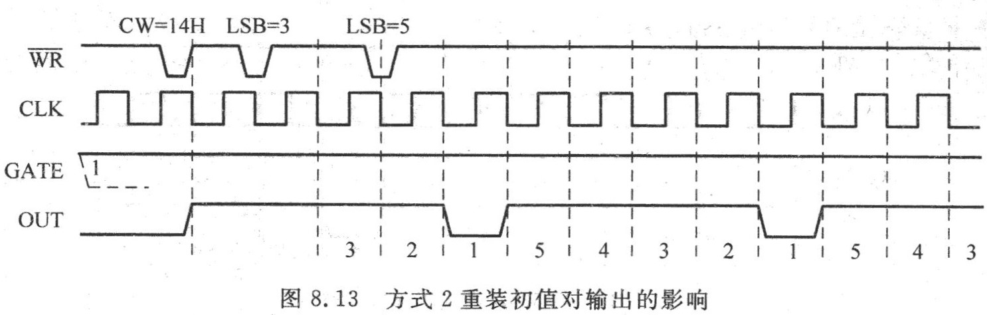
8253的工作方式
8253方式2重装初值对输出的影响
Notes:
在计数过程中，输入新的初始值，不影响本次计数，只在下1个输出信号周期开始重新以新的初值计数。

Slide 34
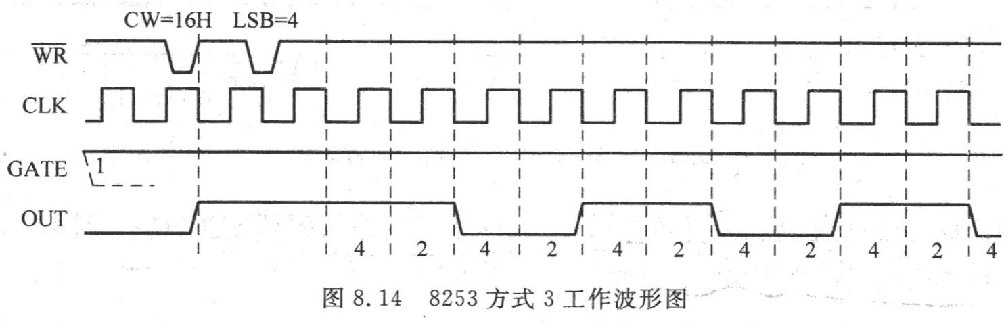
8253的工作方式
方式3（周期性方波输出）：
  软件启动，自动重复计数
  输出对称方波。
当计数初值N为偶数时，输出N/2个高电平，N/2个低电平；
当N为奇数时，输出（N+1)/2个高电平，（N-1)/2个低电平。
Notes:
与方式2类似，只是方式3的输出信号为方波。

Slide 35
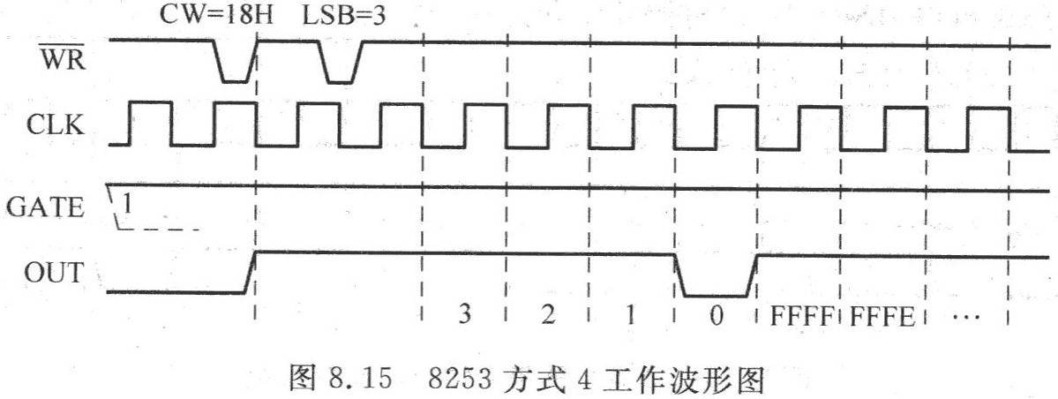
8253的工作方式
方式4（软件触发单次负脉冲输出）：
软件启动，不自动重复计数
计数结束输出一个CLK宽度的低电平
Notes:
与方式0类似，输出信号OUT初始状态为1；
门控信号GATE为1时，计数器才能减1计数，在计数过程中，OUT信号一直为1；
计数器减到0后，OUT信号输出一个CLK宽度的负脉冲，计数器脱离工作状态，直到新的计数初值输入，计数器才又开始减1计数；

Slide 36
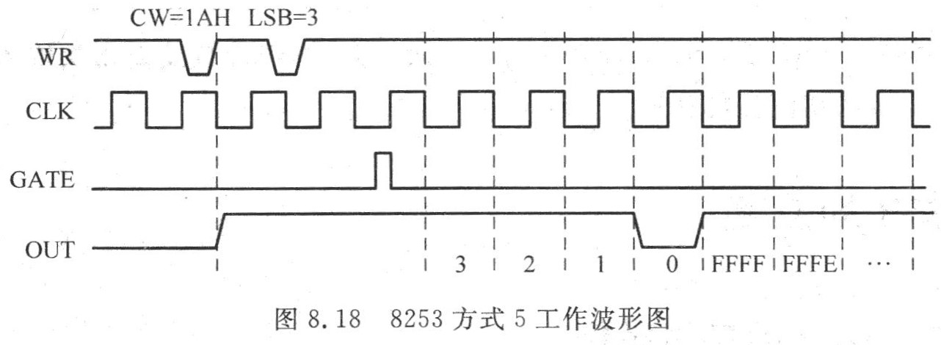
8253的工作方式
方式5（硬件触发单次负脉冲输出）：
硬件启动，不自动重复计数
波形与方式4相同
Notes:
与方式1类似，输出信号OUT初始状态为1；
门控信号GATE上升沿触发计数器减1计数，在计数过程中，OUT信号一直为1；
计数器减到0后，OUT信号输出1个CLK宽度的负脉冲，计数器脱离工作状态，直到新的GATE信号上升沿到来，计数器才又开始减1计数；

Slide 37
8253的工作方式小结
需要两个写脉冲（两次写操作）
  第1个写脉冲写入控制字
  第2个写脉冲写入计数初值
不同的工作方式，有不同的计数启动方法
可根据对输出波形的要求，选择不同的工作方式
能输出连续波形的只有方式2和方式3

Slide 38
8253的工作方式小结
方式0，写入控制字后，输出端变低，计数结束，输出端由低变高，常用该信号作为中断源。其余5种方式写入控制字后，OUT均变高；
方式1用来产生单脉冲信号；
方式2用来产生负脉冲序列，负脉冲宽度与时钟信号周期相同；
方式3类似方式2，也是产生负脉冲序列，只是序列为方波；
方式4和方式5的输出波形相同，都是在计数器减为0时，在OUT端输出一个负脉冲，其宽度等于一个时钟周期。区别是，方式4由软件触发计数，方式5由硬件触发计数；
在6中方式中，方式0、4，计数初值仅一次有效，继续计数还需再次输入计数初值，其他方式计数初值重复有效。

Slide 39
8253的应用
例8.3：某8086 CPU系统中使用了一片8253,3个计数器所用的时钟频率均为1MHz，8253的端口地址为310H、312H、314H和316H，要求3个计数器通道分别完成以下功能：
通道0工作于方式3，输出频率为2kHz的方波；
通道1当门控信号上升沿到来时，产生宽度为320μs负的单脉冲；
通道2用硬件方式触发，输出一个时钟周期的负脉冲，要求时间间隔常数设置为45.

Slide 40
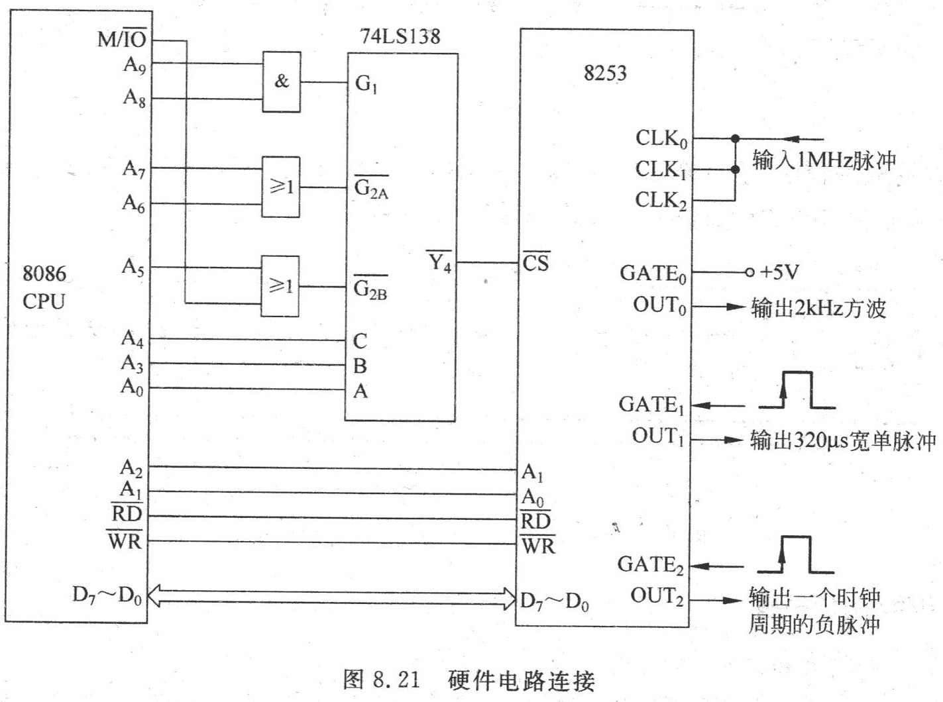
8253的应用
时间间隔常数为45

Slide 41
8253的应用
计数器0工作于方式3，计数初值为1MHz/2kHz=500，如果采用BCD计数，则控制字为00100111，即27H
MOV DX, 316H ;控制字端口地址为316H
MOV AL, 27H ;计数器0的控制字
OUT DX, AL ;输出控制字
MOV DX, 310H ;计数器0的端口地址
MOV AL, 05H ;计数器0初值的高8位
OUT DX, AL ;输出计数器0的初值

Slide 42
8253的应用
计数器1工作于方式1，计数初值为1MHz×320μs=320，如果采用二进制计数，则控制字为01110010，即72H
MOV DX, 316H ;控制字端口地址为316H
MOV AL, 72H ;计数器1的控制字
OUT DX, AL ;输出控制字
MOV DX, 312H ;计数器1的端口地址
MOV AX, 320 ;计数器1的初值
OUT DX, AL ;输出初值的低8位
MOV AL, AH
OUT DX, AL ;输出初值的高8位

Slide 43
8253的应用
计数器2工作于方式5，如果采用二进制计数，则控制字为10011010，即9AH
MOV DX, 316H ;控制字端口地址为316H
MOV AL, 9AH ;计数器2的控制字
OUT DX, AL ;输出控制字
MOV DX, 314H ;计数器2的端口地址
MOV AL, 45 ;计数器2的初值
OUT DX, AL ;输出计数器2的初值

Slide 44
8253的应用
例8.4：计数器0的时钟信号CLK为1MHz，需要输出10Hz的方波信号给中断控制器8259A，设8253的地址为80H～83H，试完成8253的初始化程序设计。
计数初值=1MHz/10Hz=10 0000，超出单个计数器的最大计数值65536，必须用两个计数器完成计数。
计数器0控制字：00110110=36H
计数器1控制字：01010110=56H
MOV AL, 36H ;计数器0的控制字
OUT 83H, AL ;将控制字输出至控制字端口
MOV AX, 1000 ;计数器0的初值
OUT 80H, AL ;将初值的低8位输出至计数器0
MOV AL, AH
OUT 80H, AL ;将初值的高8位输出至计数器0
MOV AL, 56H ;计数器1的控制字
OUT 83H, AL ;将控制字输出至控制字端口
MOV AX, 100 ;计数器1的初值
OUT 81H, AL ;将初值的低8位输出至计数器1
Notes:
电路图

Slide 45
8.2 8253的应用
8253在PC中的应用：
计数器0用于时钟定时（40H）
计数器1用于DRAM刷新定时（41H）
计数器2用于扬声器声调控制（42H）
Notes:
扩展一下

Slide 46
本章总结
8253内部结构和引脚功能
8253的工作方式和初始化编程
8253的应用

